Slide 1
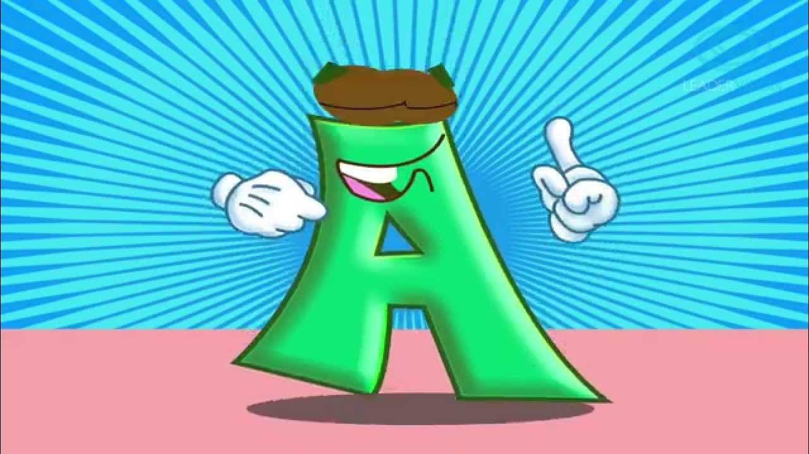
Instrucciones para realizar tu espacio de actividades
3ºESO
Es importante que sigas los pasos por orden: del inicio a la meta.
Durante esta semana, realizaréis en casa los ejercicios.
Visualiza los vídeos y sube de nivel.
Pregunta las dudas en clase.
Comparte los vídeos de personas admirables con tus compañeros
Plantea tus dudas.
Elige cuestionario y realizálo.
Enhorabuena, ya estás preparado para realizar tu exposición oral.
Rocío de la Calle Real

